Slide 1
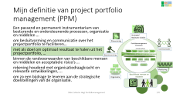
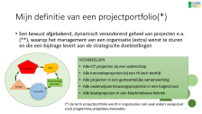


PPM Algemeen
Definities

Slide 2
Mijn definitie van een projectportfolio(*)
Een bewust afgebakend, dynamisch veranderend geheel van projecten e.a. (**), waarop het management van een organisatie (extra) wenst te sturen en die een bijdrage levert aan de strategische doelstellingen
VOORBEELDEN
Alle ICT projecten bij een waterschap
Alle innovatieprojecten bij een Hi-tech bedrijf
Alle projecten in een gemeentelijke samenwerking
Alle onderwijsvernieuwingsprojecten in een hogeschool
Alle klantprojecten in een Machinebouw fabriek
Programma
Idee
Project
Projectmatige activiteit
Innovatie
(*) de term projectportfolio wordt in organisaties ook vaak anders aangeduid
zoals programma, projecten, innovaties
Notes:
Bedrijfspresentatie

Slide 3
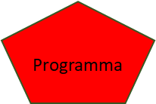
Elementen in een projectportfolio
 | Programma is gericht op realisatie van een specifiek organisatiedoel/ ambitie. Binnen een programma worden meerdere projecten uitgevoerd
 | Project is gericht op het bereiken van specifieke resultaten, kent een eenmalig karakter en heeft een eigen organisatie
 | Innovaties zijn gericht op het onderzoeken van nieuwe mogelijkheden, ervaringen op te doen met nieuwe technieken, zonder naar een vaststaand resultaat toe te werken.
 | Projectmatige activiteiten, kennen we een eenmalig karakter, hebben echter geen organisatie met veel deelnemers nodig.
 | Ideeën kunnen velerlei zijn, rijp en groen. Vanuit de aanwas van ideeën kunnen projecten, innovaties, projectmatige activiteiten ontstaan.
 | Een deelportfolio is een afbakening/ ordening om de projectportfolio in zijn totaal (financieel) bestuurbaar te maken en te monitoren.
Project
Programma
Idee
Innovatie
Project
Projectmatige activiteit
Innovatie
Projectmatige activiteit
Idee
Deelportfolio

Slide 4
Organisatie met een projectportfolio
Afdeling/ Divisie 1
Afdeling/ Divisie 2
Afdeling/ Divisie 3
Directie
Staf & Ondersteuning
15
01
10
11
13
16
08
12
06
14
02
04
03
05
07
09
Notes:
Productontwikkeling obv MoP
Meer resultaat door focus met animatie

Slide 5
Hoe kan dat er concreet uitzien?
Projectportfolio
Organisatie X
Deelportfolio
Klantgericht
Deelportfolio
Innovatie
Deelportfolio
Intern
15
16
10
13
14
12
11
05
06
04
08
07
09
01
03
02

Slide 6
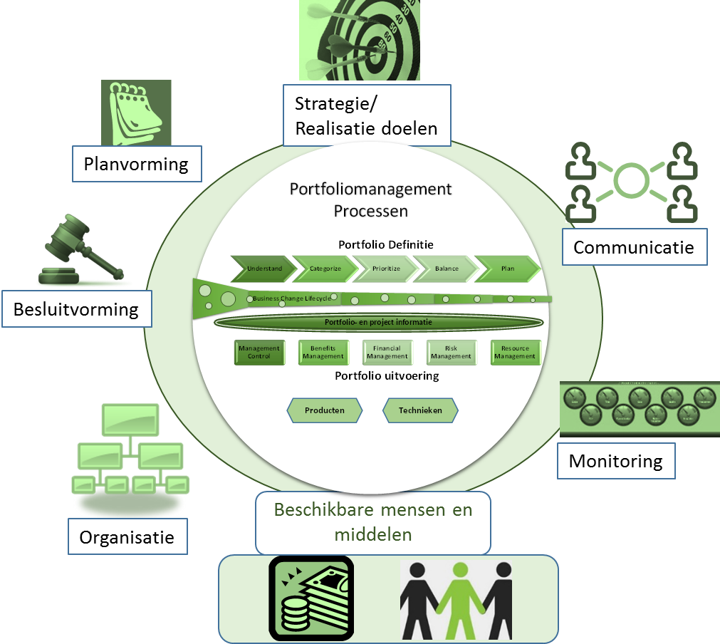
Mijn definitie van project portfolio management (PPM)
Een passend en permanent instrumentarium van besturende en ondersteunende processen, organisatie en middelen …
om besluitvorming en communicatie over het projectportfolio te faciliteren…
met als doel om optimaal resultaat te halen uit het projectportfolio, …
binnen de randvoorwaarden van beschikbare mensen en middelen en acceptabele risico’s …
rekening houdend met organisatiedraagkracht en relevante ontwikkelingen, …
om zo een bijdrage te leveren aan de strategische doelstellingen van de organisatie.
Notes:
Bedrijfspresentatie

